Slide 1
도로기하구조설계
아우토반 김동수 20627433
김승일 20627488
이상재 20627792
전재문 20627912

Slide 2
- 목 차
횡단면 설계 조건
횡단면 설계
  서비스 수준
  차로 수 결정
  차로
  중앙분리대
  길어깨(갓길)
  보도
  자전거 도로
횡단구성 도면 & 조감도
고찰

Slide 3
횡단면 설계 조건
설계속도 : 80kph
AADT : 50,000대/일
2.5톤 이상의 중형트럭 혼입율 : 15%
PHF : 0.95
도로폭 : 30m
위 조건을 가진 도시부 도로의 횡단면을 설계.

Slide 4
횡단면 설계
서비스 수준
우리나라의 경우 지방부 일반도로와 도시부의 모든 도로는 서비스 수준을 D 상태로 결정.
  서비스 수준 D ?
    불안정류에 근접하면서, 운행조건의 변화에 크게 영향을 받지만 대체로 견딜만한 주행속도 유지.
    교통량의 순간적인 변동이나 일시적인 교통장애(차량고장 등)로 인해서 주행속도가 현저하게 감소하는 수도 있다.
    운전자의 이동은 자유롭지 못하며 쾌적하고 편리한 느낌은 적으나 짧은 시간 동안이므로 견딜만함.
    사고가 발생해도 그 영향을 흡수할 차간 간격이 없기 때문에 상당히 긴 대기 행렬을 형성.

Slide 5
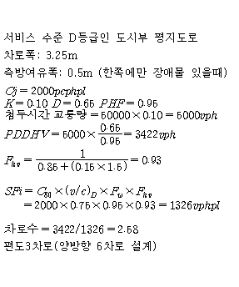
차로 수 결정
서비스 수준 D등급인 도시 부 평지도로
차로 폭: 3.25m, 측방 여유 폭: 0.5m (한쪽에만 장애물 있을 때)

Slide 6
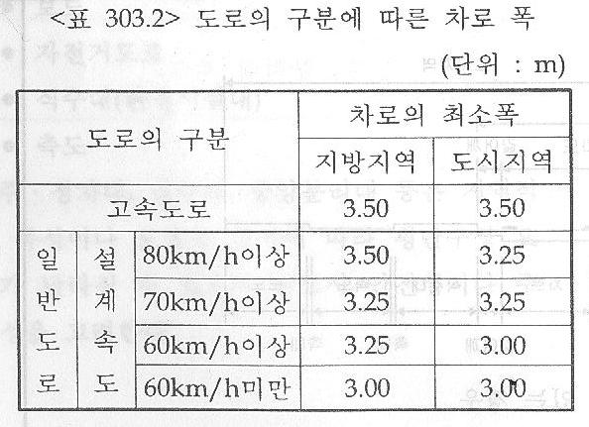
차로
차로폭
우리나라에서 현재 30.5m의 차로폭이 일반적으로 설계 되고 있으나 도심지에서는 3.25m에서 3.0m의 차로폭도 가능하여 3.25m로 설계

Slide 7
노면경사
1차로 : 2% 2차로 : 2.5% 3차로 : 3% 갓길 : 4% 적용
  도로 중심선에서부터 노면 끝 단까지의 횡단면 경사로써 배수의 목적.
  운전자의 핸들 조작에 지장에 주지 않는 범위에서 배수를 고려한 바람직한 경사는 최대 4%이내.
  3차로 이상의 다 차로 도로 이므로 바깥 차로가 안쪽 차로보다 한 차로 당 0.5% 정도씩 증가 시켜 설치.

Slide 8
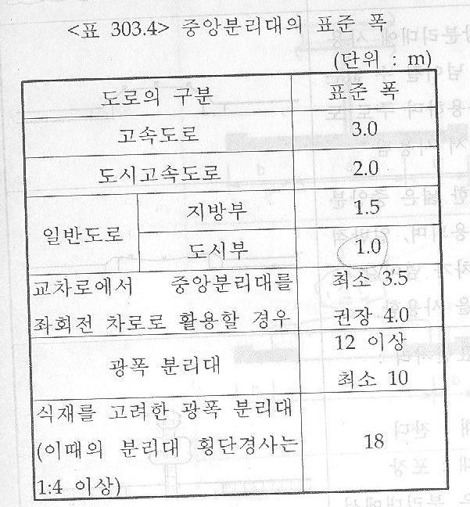
중앙분리대
녹지대 형식의 중앙분리대 사용.
분리대 폭 1.0m, 갓길(측대포함) 0.5m로 설계. 연석은 수직형 연석 사용
  왕복의 교통류 분리, 자동차의 중앙선 침범에 의한 충돌 사고 방지, 도로 중심선의 교통마찰을 감소시켜 교통용량을 증대.
  도로표지 기타 교통관제시설 등을 설치 장소 제공, 식수나 현광 방지시설을 설치하여 대향차 전조등의 불빛 차단, 보행자에 대한 안전섬 역할로 횡단시 안전.

Slide 9
수직형 연석
녹지대형 중앙분리대 재원
녹지대형 중앙분리대

Slide 10
길어 깨(갓길)
도시지역 일반도로의 설계속도 80km/h 이므로 길어 깨 폭은 1.0m 설계.
  고장 차가 본선 차도로부터 대피할 수가 있어 사고 시 교통의 혼잡 방지.
  유지관리 작업장이나 또는 지하 매설 물에 대한 장소로 제공.
  갓길에서 집수를 하면 포장 끝 단에서 집수하는 것보다 차도 포장 내부로의 우수 침투가 적으므로 배수 및 안전 주행 측면 유리.
설계도로가 80km/h 이상이므로 0.5m의 갓길의 측대를 설치.
  차도와의 경계를 노면표시등으로 일정 폭만큼 명확하게 나타내고 운전자의 시선을 유도하여 운전시 안전성 증대.
  차도와 같은 강도의 포장 구조로 차도를 보호함.

Slide 11
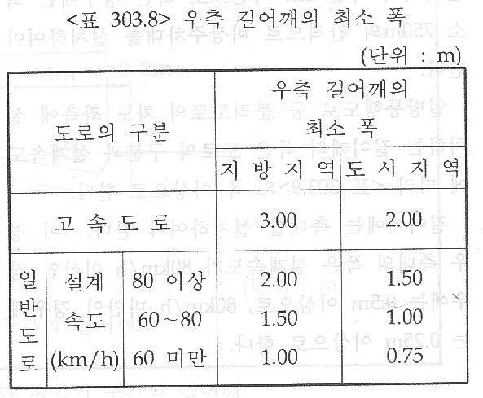
수직형 연석

Slide 12
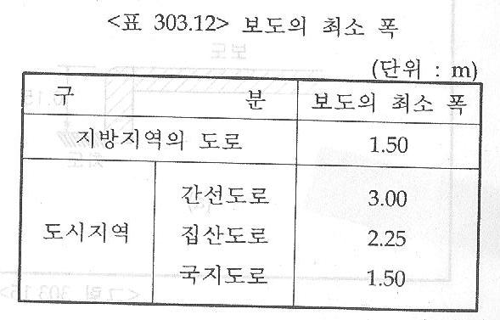
보도
보도의 폭은 도로설계편람에 의해 1.50m 설계.
  보도 폭의 최소치는 보행자 1인의 점유 폭을 0.75m를 기준으로 하여 도로의 구분에 따라 각각 2~4인이 동시에 나란히 통행할 수 있는 폭.
  보행자가 일반적으로 여유를 가지고 엇갈려 지나갈 수 있는 최소 폭 1.5m.
보도에 가로수를 설치 하므로 0.75m를 추가로 설치.

Slide 13
자전거 도로
자전거 점유 폭은 0.6m정도 되므로 도로 폭은 1.0m로 설계.
보행자의 안전한 통행과 자전거의 원활한 운행을 위하여 자전거 전용도로를 설계하고 보도와 차도 사이에 설치.
    자전거 및 보행자의 안전한 통행을 위한 교통안전에 기여.
    3가지로 분류 - 자전거 전용도로, 자전거.보행자 겸용도로, 자전거.자동차 겸용도로

Slide 14
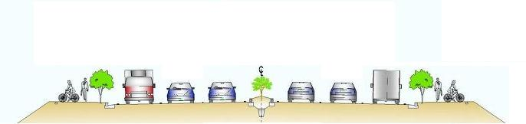
횡단구성 도면 & 조감도

Slide 15
고찰
도로 선형설계만으로 도로설계를 할 수 없으며 횡단면설계도 해야 완전한 도로설계가 이루어진 다는 것을 알게 됨
자전거 도로설계 기준에 맞게 설계를 한 사례를 보았을 때 자전거 운행에 방해요소가 많아서 개선 되어야 할 점이 많은 거 같다
현재 친환경 도로설계가 주목되는데 현재 도로설계 기준에 적합하지 않고 개선되었으면 하는 점이 있다
도로설계를 직접 함으로써 우리나라에 설계 되 있는 도로에 대해서 평소 보다 관심을 가지게 되었다

Slide 16
Thank you~~

